Slide 1
研究データポリシーと関係規程等
本コンテンツは「AI等の活用を推進する研究データエコシステム構築事業」における大阪大学の成果である研究データ管理教材「オープンサイエンス時代における研究データマネジメントの基礎について学ぶ」を基に、大阪大学・九州大学・オープンアクセスリポジトリ推進協会が連携して改修したものです。
Notes:
Topic:研究データ管理に関わる３つのポリシー
```text
ここでは、研究データマネジメントの前提となる研究データポリシーと関係規程等について、お話しします。
```
```description
ここでは、研究データマネジメントの前提となる研究データポリシーと関係規程等について、お話しします。
```

Slide 2

研究データ管理に関わる３つのポリシー
１．研究機関のポリシー
２．研究助成機関のポリシー
３．学会・出版者のポリシー
注）他機関の研究者との
共同研究の場合は、各所属機関のポリシーも。
大阪大学のポリシー・規程類（例）
大阪大学研究データポリシー 大阪大学における研究データの保存等に関するガイドライン 各研究科等の研究データの保存等に関するガイドライン 大阪大学情報セキュリティポリシー 大阪大学情報セキュリティ対策規程 大阪大学における公正な研究活動の推進に関する規程 大阪大学における人を対象とする生命科学・医学系研究に関する規程 各研究科等の研究倫理規程
研究助成機関のWebサイトや助成の公募書類の参照
所属機関の関連部門
（研究支援部門）への照会
各研究助成機関のポリシーを概観できるWebサイトも手掛かりとして活用できる
Open policy finder
https://openpolicyfinder.jisc.ac.uk/
データの公開方針を定めている例
  Research Data Guidelines (Elsevier)
  https://www.elsevier.com/researcher/author/tools-and-resources/research-data/data-guidelines
  データ公開方針を5段階で表示
  Neuron(Cell Press)のポリシー
  https://www.cell.com/neuron/authors
  特定のデータ種別につき“Mandatory Data Deposition”の記述あり
データのアクセス先の明記を定めた例
  SpringerNature
  https://doi.org/10.1038/ndigest.2016.161239
  “Data Availability Statement”にデータのアクセス先を含む利用方法の明記を義務化
  AGU
  https://www.agu.org/Publish-with-AGU/Publish/Author-Resources/Data-and-Software-for-Authors
  “Acknowledgments”にデータへのアクセス方法を明記するよう要求
吉田 et al. （2021, 02, 10）「研究データ管理サービスの設計と実践_第3章_第２版」『教材「研究データ管理サービスの設計と実践」』, p.5. オープンアクセスリポジトリ推進協会. https://jpcoar.repo.nii.ac.jp/records/607 を引用・加工
Notes:
Topic:研究データ管理に関わる３つのポリシー
Pad:0.2
```text
研究データ管理に関わる、３つのポリシーについて、お話しします。
研究者は、関連する複数の機関のポリシーについて、それぞれ遵守することが求められます。
```
```description
研究データ管理に関わる３つのポリシーについて、お話しします。
研究者は、関連する複数の機関のポリシーについて、それぞれ遵守することが求められます。
守るべきポリシーの一つ目は、大学や研究所などの「研究機関」のポリシーです。
二つ目は、研究機関に対して資金を配分する、政府や助成団体などの「研究助成機関」のポリシーです。
三つ目は、研究成果を発表する学術雑誌などの媒体を管理する学会や出版者のポリシーです。
Open policy finder https://openpolicyfinder.jisc.ac.uk/
Research Data Guidelines (Elsevier) https://www.elsevier.com/authors/author-resources/research-data/data-guidelines
Neuron(Cell Press)のポリシー https://www.cell.com/neuron/authors
SpringerNature https://doi.org/10.1038/ndigest.2016.161239
AGU https://publications.agu.org/author-resource-center/publication-policies/data-policy/
吉田 et al. （2021, 02, 10）「研究データ管理サービスの設計と実践_第3章_第２版」『教材「研究データ管理サービスの設計と実践」』, p.5. オープンアクセスリポジトリ推進協会. https://jpcoar.repo.nii.ac.jp/records/607
```

Slide 3
研究データ管理に関わる３つのポリシー
１．研究機関のポリシー
２．研究助成機関のポリシー
３．学会・出版者のポリシー
注）他機関の研究者との
共同研究の場合は、各所属機関のポリシーも。
大阪大学のポリシー・規程類（例）
大阪大学研究データポリシー 大阪大学における研究データの保存等に関するガイドライン 各研究科等の研究データの保存等に関するガイドライン 大阪大学情報セキュリティポリシー 大阪大学情報セキュリティ対策規程 大阪大学における公正な研究活動の推進に関する規程 大阪大学における人を対象とする生命科学・医学系研究に関する規程 各研究科等の研究倫理規程
研究助成機関のWebサイトや助成の公募書類の参照
所属機関の関連部門
（研究支援部門）への照会
各研究助成機関のポリシーを概観できるWebサイトも手掛かりとして活用できる
Open policy finder
https://openpolicyfinder.jisc.ac.uk/
データの公開方針を定めている例
  Research Data Guidelines (Elsevier)
  https://www.elsevier.com/researcher/author/tools-and-resources/research-data/data-guidelines
  データ公開方針を5段階で表示
  Neuron(Cell Press)のポリシー
  https://www.cell.com/neuron/authors
  特定のデータ種別につき“Mandatory Data Deposition”の記述あり
データのアクセス先の明記を定めた例
  SpringerNature
  https://doi.org/10.1038/ndigest.2016.161239
  “Data Availability Statement”にデータのアクセス先を含む利用方法の明記を義務化
  AGU
  https://www.agu.org/Publish-with-AGU/Publish/Author-Resources/Data-and-Software-for-Authors
  “Acknowledgments”にデータへのアクセス方法を明記するよう要求
吉田 et al. （2021, 02, 10）「研究データ管理サービスの設計と実践_第3章_第２版」『教材「研究データ管理サービスの設計と実践」』, p.5. オープンアクセスリポジトリ推進協会. https://jpcoar.repo.nii.ac.jp/records/607 を引用・加工
Notes:
Topic:研究データ管理に関わる３つのポリシー
Pad:0.2
```text
守るべきポリシーの一つ目は、大学や研究所などの「研究機関」のポリシーです。
ここでは、本学の、研究データポリシー関連の規定を示しています。
```
```description
```

Slide 4
研究データ管理に関わる３つのポリシー
１．研究機関のポリシー
２．研究助成機関のポリシー
３．学会・出版者のポリシー
注）他機関の研究者との
共同研究の場合は、各所属機関のポリシーも。
大阪大学のポリシー・規程類（例）
大阪大学研究データポリシー 大阪大学における研究データの保存等に関するガイドライン 各研究科等の研究データの保存等に関するガイドライン 大阪大学情報セキュリティポリシー 大阪大学情報セキュリティ対策規程 大阪大学における公正な研究活動の推進に関する規程 大阪大学における人を対象とする生命科学・医学系研究に関する規程 各研究科等の研究倫理規程
研究助成機関のWebサイトや助成の公募書類の参照
所属機関の関連部門
（研究支援部門）への照会
各研究助成機関のポリシーを概観できるWebサイトも手掛かりとして活用できる
Open policy finder
https://openpolicyfinder.jisc.ac.uk/
データの公開方針を定めている例
  Research Data Guidelines (Elsevier)
  https://www.elsevier.com/researcher/author/tools-and-resources/research-data/data-guidelines
  データ公開方針を5段階で表示
  Neuron(Cell Press)のポリシー
  https://www.cell.com/neuron/authors
  特定のデータ種別につき“Mandatory Data Deposition”の記述あり
データのアクセス先の明記を定めた例
  SpringerNature
  https://doi.org/10.1038/ndigest.2016.161239
  “Data Availability Statement”にデータのアクセス先を含む利用方法の明記を義務化
  AGU
  https://www.agu.org/Publish-with-AGU/Publish/Author-Resources/Data-and-Software-for-Authors
  “Acknowledgments”にデータへのアクセス方法を明記するよう要求
吉田 et al. （2021, 02, 10）「研究データ管理サービスの設計と実践_第3章_第２版」『教材「研究データ管理サービスの設計と実践」』, p.5. オープンアクセスリポジトリ推進協会. https://jpcoar.repo.nii.ac.jp/records/607 を引用・加工
Notes:
Topic:研究データ管理に関わる３つのポリシー
Pad:0.2
```text
二つ目は、研究機関に対して資金を配分する、政府や助成団体などの「研究助成機関」のポリシーです。
```
```description
Open policy finder https://openpolicyfinder.jisc.ac.uk/
```

Slide 5
研究データ管理に関わる３つのポリシー
１．研究機関のポリシー
２．研究助成機関のポリシー
３．学会・出版者のポリシー
注）他機関の研究者との
共同研究の場合は、各所属機関のポリシーも。
大阪大学のポリシー・規程類（例）
大阪大学研究データポリシー 大阪大学における研究データの保存等に関するガイドライン 各研究科等の研究データの保存等に関するガイドライン 大阪大学情報セキュリティポリシー 大阪大学情報セキュリティ対策規程 大阪大学における公正な研究活動の推進に関する規程 大阪大学における人を対象とする生命科学・医学系研究に関する規程 各研究科等の研究倫理規程
研究助成機関のWebサイトや助成の公募書類の参照
所属機関の関連部門
（研究支援部門）への照会
各研究助成機関のポリシーを概観できるWebサイトも手掛かりとして活用できる
Open policy finder
https://openpolicyfinder.jisc.ac.uk/
データの公開方針を定めている例
  Research Data Guidelines (Elsevier)
  https://www.elsevier.com/researcher/author/tools-and-resources/research-data/data-guidelines
  データ公開方針を5段階で表示
  Neuron(Cell Press)のポリシー
  https://www.cell.com/neuron/authors
  特定のデータ種別につき“Mandatory Data Deposition”の記述あり
データのアクセス先の明記を定めた例
  SpringerNature
  https://doi.org/10.1038/ndigest.2016.161239
  “Data Availability Statement”にデータのアクセス先を含む利用方法の明記を義務化
  AGU
  https://www.agu.org/Publish-with-AGU/Publish/Author-Resources/Data-and-Software-for-Authors
  “Acknowledgments”にデータへのアクセス方法を明記するよう要求
吉田 et al. （2021, 02, 10）「研究データ管理サービスの設計と実践_第3章_第２版」『教材「研究データ管理サービスの設計と実践」』, p.5. オープンアクセスリポジトリ推進協会. https://jpcoar.repo.nii.ac.jp/records/607 を引用・加工
Notes:
Topic:研究データ管理に関わる３つのポリシー
Pad:0.2
```text
三つ目は、研究成果を発表する学術雑誌などの媒体を管理する学会や出版者のポリシーです。
```
```description
Research Data Guidelines (Elsevier) https://www.elsevier.com/authors/author-resources/research-data/data-guidelines
Neuron(Cell Press)のポリシー https://www.cell.com/neuron/authors
SpringerNature https://doi.org/10.1038/ndigest.2016.161239
AGU https://publications.agu.org/author-resource-center/publication-policies/data-policy/
```

Slide 6
研究データ管理に関わる３つのポリシー
１．研究機関のポリシー
２．研究助成機関のポリシー
３．学会・出版者のポリシー
注）他機関の研究者との
共同研究の場合は、各所属機関のポリシーも。
大阪大学のポリシー・規程類（例）
大阪大学研究データポリシー 大阪大学における研究データの保存等に関するガイドライン 各研究科等の研究データの保存等に関するガイドライン 大阪大学情報セキュリティポリシー 大阪大学情報セキュリティ対策規程 大阪大学における公正な研究活動の推進に関する規程 大阪大学における人を対象とする生命科学・医学系研究に関する規程 各研究科等の研究倫理規程
研究助成機関のWebサイトや助成の公募書類の参照
所属機関の関連部門
（研究支援部門）への照会
各研究助成機関のポリシーを概観できるWebサイトも手掛かりとして活用できる
Open policy finder
https://openpolicyfinder.jisc.ac.uk/
データの公開方針を定めている例
  Research Data Guidelines (Elsevier)
  https://www.elsevier.com/authors/author-resources/research-data/data-guidelines
  データ公開方針を5段階で表示
  Neuron(Cell Press)のポリシー
  https://www.cell.com/neuron/authors
  特定のデータ種別につき“Mandatory Data Deposition”の記述あり
データのアクセス先の明記を定めた例
  SpringerNature
  https://doi.org/10.1038/ndigest.2016.161239
  “Data Availability Statement”にデータのアクセス先を含む利用方法の明記を義務化
  AGU
  https://publications.agu.org/author-resource-center/publication-policies/data-policy/
  “Acknowledgments”にデータへのアクセス方法を明記するよう要求
吉田 et al. （2021, 02, 10）「研究データ管理サービスの設計と実践_第3章_第２版」『教材「研究データ管理サービスの設計と実践」』, p.5. オープンアクセスリポジトリ推進協会. https://jpcoar.repo.nii.ac.jp/records/607 を引用・加工
Notes:
Topic:研究データ管理に関わる３つのポリシー
Pad:0.2
```text
詳細については、解説欄のリンク等からご確認ください。
```
```description
Open policy finder https://openpolicyfinder.jisc.ac.uk/
Research Data Guidelines (Elsevier) https://www.elsevier.com/authors/author-resources/research-data/data-guidelines
Neuron(Cell Press)のポリシー https://www.cell.com/neuron/authors
SpringerNature https://doi.org/10.1038/ndigest.2016.161239
AGU https://publications.agu.org/author-resource-center/publication-policies/data-policy/
吉田 et al. （2021, 02, 10）「研究データ管理サービスの設計と実践_第3章_第２版」『教材「研究データ管理サービスの設計と実践」』, p.5. オープンアクセスリポジトリ推進協会. https://jpcoar.repo.nii.ac.jp/records/607
```

Slide 7
研究データポリシーとは
研究データポリシーとは
第6期科学技術・イノベーション基本計画
「機関リポジトリを有する全ての大学・大学共同利用機関法人・国立研究開発法人において、2025年までに、データポリシーの策定率が100％になる」（内閣府 2021,03,26:59-60）
研究データポリシーの必要性
研究者と機関との協働による組織的・統一的な対応
・研究データは日に日に膨大になり、研究者や研究室単位ではなく大学全体として管理が必要
オープン領域
オープン領域
研究公正およびオープンサイエンスのための適切な研究データ管理の促進
・研究データは重要なエビデンスであり全学的なデータガバナンスの方針が必要
・研究効率化やイノベーション創出のためにエビデンスデータ以外の研究データの管理も重要
※分野毎のオープン・アンド・クローズ戦略が重要
クローズ領域
クローズ
領域
研究（分野A）
研究（分野B）
内閣府（2021, 03, 26）「第６期科学技術・イノベーション基本計画」, pp. 59-60. 内閣府. https://www8.cao.go.jp/cstp/kihonkeikaku/6honbun.pdf.
大学 ICT 推進協議会（AXIES）（2021,07,01）「 大学における研究データポリシー策定のためのガイドライン」, p.4. 大学ICT推進協会. https://rdm.axies.jp/_media/sites/14/2021/07/urdp-guideline.pdf
Notes:
Topic:研究データポリシーとは
```text
2021年３月には、わが国で (第)[kana:"ダ'イ"]6期[break:"0.1s"](科学技術)[ruby:"カガ'クギジュツ"]・イノベーション基本計画が閣議決定され、「機関リポジトリを有する全ての大学、大学共同利用機関(法人)[kana:"ホ'ージン"]、国立研究開発(法人)[kana:"ホ'ージン"]において、2025年までに、データポリシーの策定率が100％になる」ことが、方針として示されました。
研究データポリシーは、「研究者と機関との協働による組織的・統一的な対応」と、「研究公正および、オープンサイエンスのための、適切な研究データ管理の促進」の観点から求められています。
(日に)[kana:"ヒニ'"](日に)[kana:"ヒニ'"]膨大になる研究データに対して、研究者や研究室単位での対応は、難しくなりつつあり、大学全体として管理が必要になってきています。
その上で、研究公正の観点から、研究データは、研究公正において重要なエビデンスであり、全学的な、データガバナンスの方針を示すことが求められている、という状況です。
また、オープンサイエンスの観点から、エビデンスデータの管理に加え、それ以外の研究データの管理による、研究効率化やイノベーション創出が求められています。
さらに、データの特性から公開すべきものと、非公開として保護するものを、分別して公開する、オープン・アンド・クローズ戦略の策定も、それぞれの分野で求められています。
```
```description
2021年３月にはわが国で第6期科学技術・イノベーション基本計画が閣議決定され、「機関リポジトリを有する全ての⼤学・⼤学共同利⽤機関法⼈・国⽴研究開発法⼈において、2025年までに、データポリシーの策定率が100％になる」ことが方針として示されました。
研究データポリシーは、「研究者と機関との協働による組織的・統一的な対応」と「研究公正およびオープンサイエンスのための適切な研究データ管理の促進」の観点から求められています。
日に日に膨大になる研究データに対して、研究者や研究室単位での対応は難しくなりつつあり、大学全体として管理が必要になってきています。
その上で、研究公正の観点から、研究データは、研究公正において重要なエビデンスであり、全学的なデータガバナンスの方針を示すことが求められている、という状況です。
また、オープンサイエンスの観点から、エビデンスデータの管理に加え、それ以外の研究データの管理による研究効率化やイノベーション創出が求められています。
さらに、データの特性から公開すべきものと保護するものを分別して公開するオープン・アンド・クローズ戦略の策定もそれぞれの分野で求められています。
内閣府（2021, 03, 26）「第６期科学技術・イノベーション基本計画」, pp. 59-60. 内閣府. https://www8.cao.go.jp/cstp/kihonkeikaku/6honbun.pdf.
大学 ICT 推進協議会（AXIES）（2021,07,01）「 大学における研究データポリシー策定のためのガイドライン」, p.4. 大学ICT推進協会. https://rdm.axies.jp/_media/sites/14/2021/07/urdp-guideline.pdf
```

Slide 8
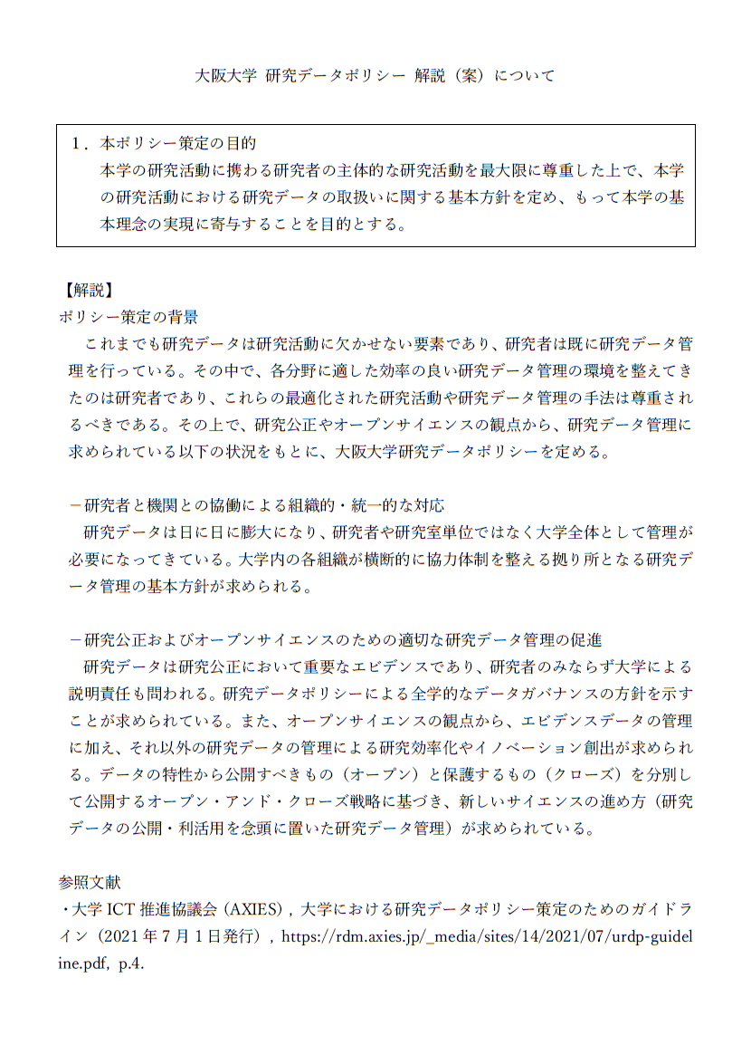
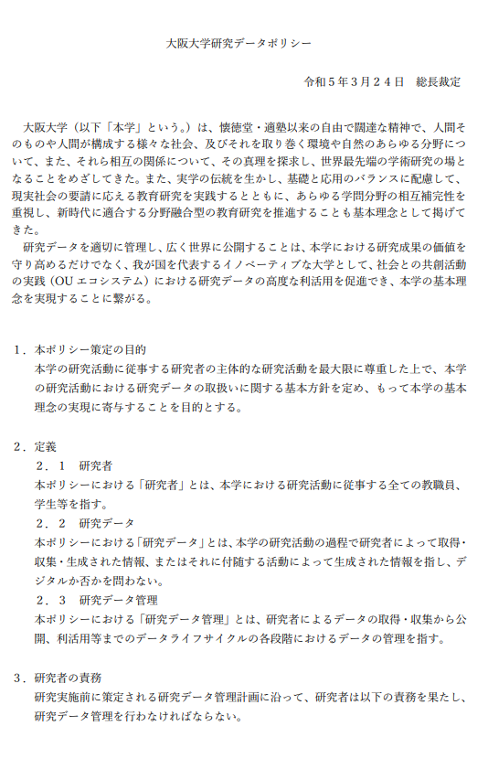
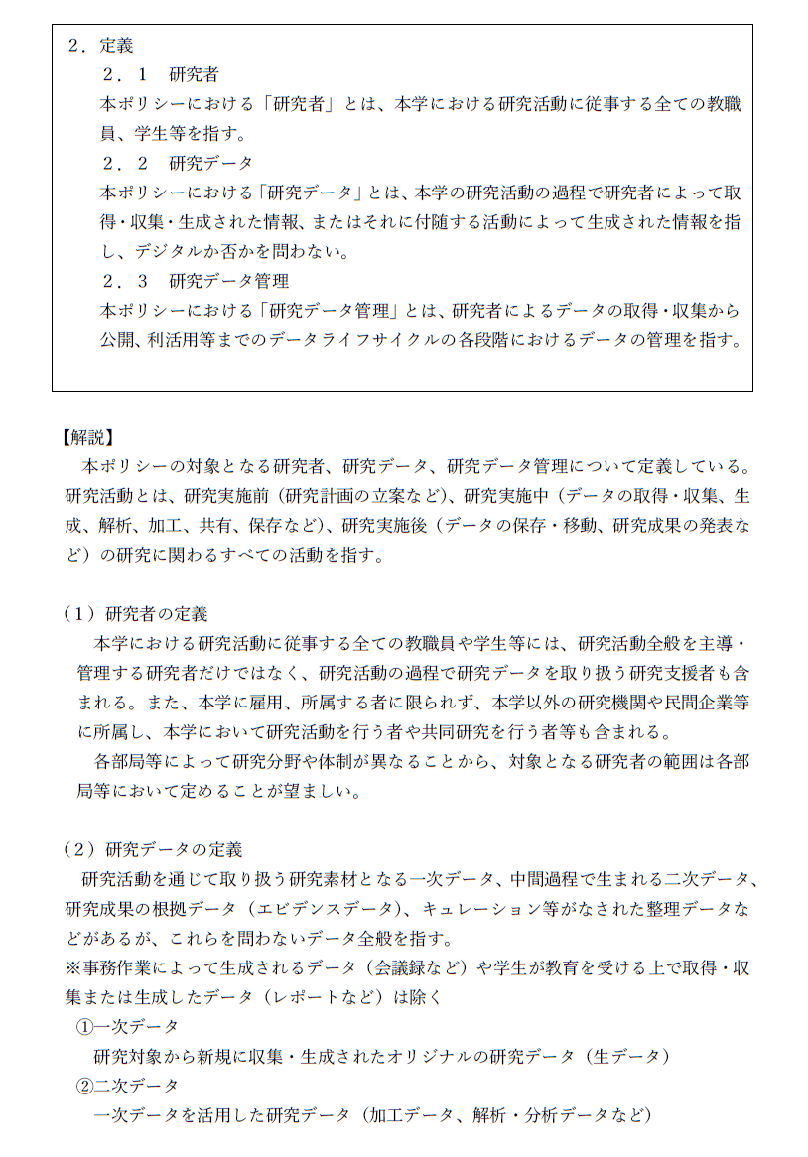
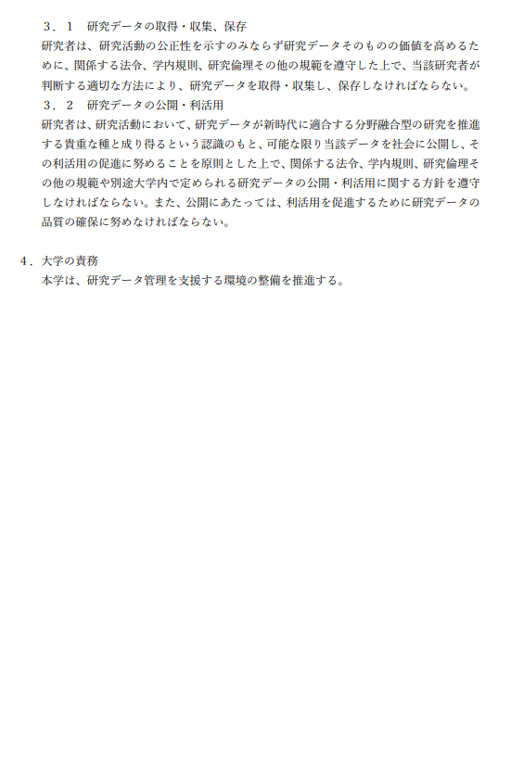
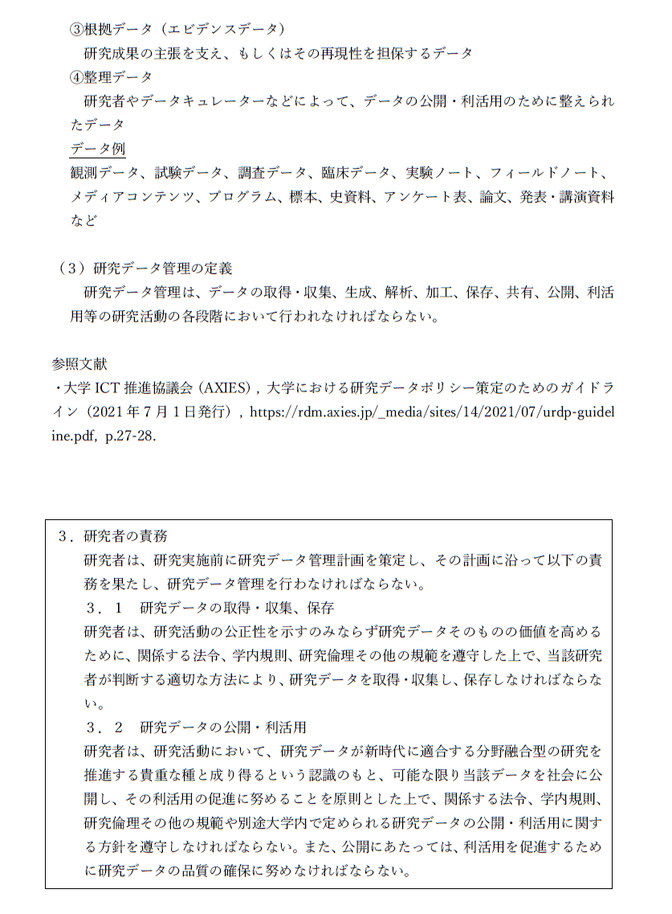
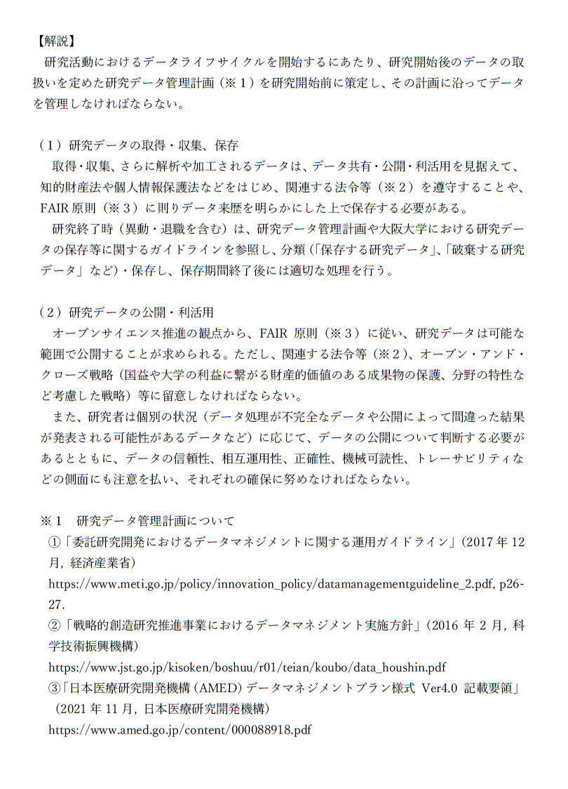
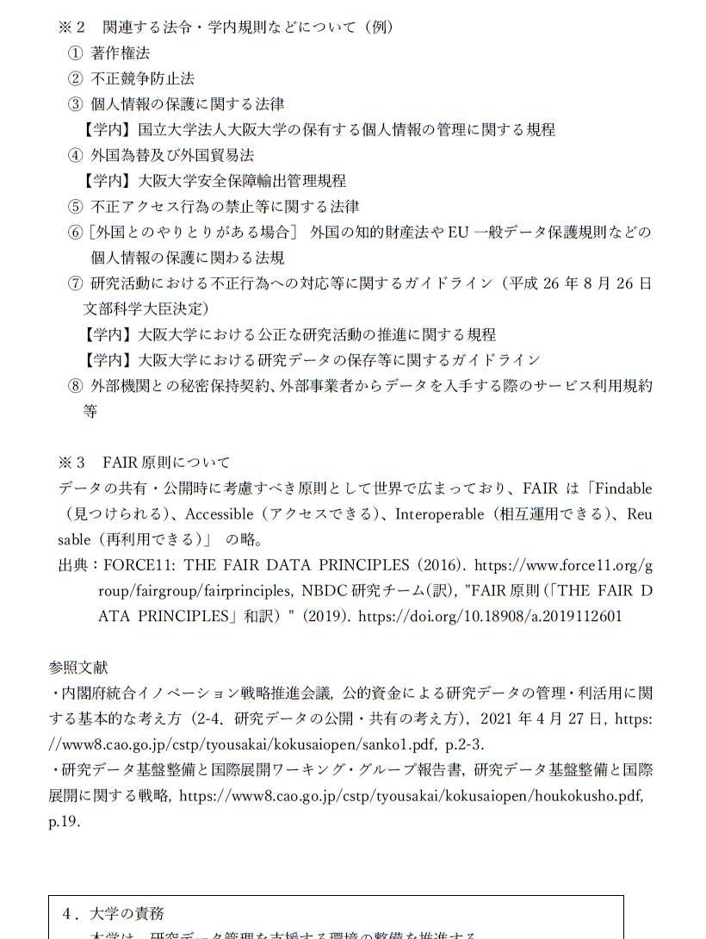
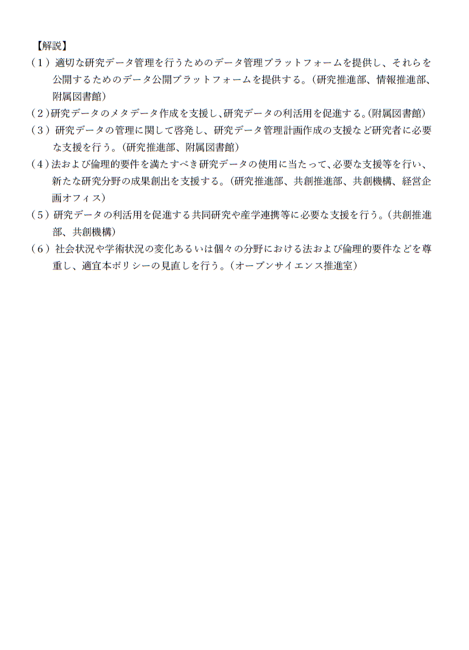
研究データポリシー・解説（大阪大学の場合）
大阪大学研究データポリシー・解説
大阪大学研究データポリシー
大阪大学研究データポリシー解説
前文
－大阪大学憲章の基本理念の実現と研究データのかかわり
１．本ポリシー策定の目的
２．定義
２．１ 研究者
２．２ 研究データ
２．３ 研究データ管理
３．研究者の責務
３．１ 研究データの取得・収集、保存
３．２ 研究データの公開・利活用
４．大学の責務
大阪大学（2023, 03, 24）「大阪大学研究データポリシー」. 大阪大学. https://www.osaka-u.ac.jp/ja/research/files/e30yqd
大阪大学（n.d.）「研究データポリシー解説」. 大阪大学. https://www.osaka-u.ac.jp/ja/research/files/6wqprp
Notes:
Topic:研究データポリシー・解説（大阪大学の場合）
```text
ここでは、2023年3月に策定された「大阪大学研究データポリシー」を例として挙げています。
ポリシーは、前文として「大阪大学憲章の基本理念の実現と研究データのかかわり」について、言及しています。
そして、ポリシー策定の目的を示し、ポリシーの中で使われる用語の定義を行っています。
定義している用語は、研究者、研究データ、研究データ管理、です。
研究者の責務として、研究活動の研究データの取得・収集・保存や研究データの公開・利活用について定めています。
最後に、大学の責務について定めた構成となっております。
```
```description
ここでは、2023年3月に策定された「大阪大学研究データポリシー」を例として挙げています。
ポリシーは、前文として「大阪大学憲章の基本理念の実現と研究データのかかわり」について、言及しています。
そして、ポリシー策定の目的を示し、ポリシーの中で使われる用語の定義を行っています。
定義している用語については、研究者、研究データ、研究データ管理です。
研究者の責務として、研究活動の研究データの取得・収集・保存や研究データの公開・利活用について定めています。
最後に、大学の責務について定めた構成となっております。
大阪大学（2023, 03, 24）「大阪大学研究データポリシー」. 大阪大学. https://www.osaka-u.ac.jp/ja/research/files/e30yqd
大阪大学（n.d.）「研究データポリシー解説」. 大阪大学. https://www.osaka-u.ac.jp/ja/research/files/6wqprp
```

Slide 9

用語の定義
用語の定義
大阪大学研究データポリシーより
研究者
研究データ管理
研究データ
本学における研究活動に従事する全ての教職員、学生等
研究活動全般を主導・管理する研究者
研究活動の過程で研究データを取り扱う研究支援者
本学以外の研究機関や民間企業等に所属し、本学において研究活動を行う者
共同研究を行う者 等
研究代表者 研究支援者 共同研究者
観測データ、試験データ、調査データ、臨床データ、実験ノート、フィールドノート、メディアコンテンツ、プログラム、標本、史資料、アンケート表、論文、発表・講演資料など
本学の研究活動、またはそれに付随する活動の過程で研究者に
よって取得・収集・生成された情報（デジタルか否かは問わない）
※事務作業や教育上のデータは除く
研究活動の過程で生成されたデータはすべて「研究データ」です
研究計画
取得・収集
生成
解析・加工
評価
保存
共有
公開
検索
利活用
データライフサイクルの各段階におけるデータの管理
研究データの取扱い
計画の策定
研究中の日々の情報
の取り扱い
研究後の長期的な
データの取り扱い
Notes:
Topic:用語の定義
Pad:0.2
```text
ポリシーで、定義されている用語について説明します。
```
```description
ポリシーで定義されている用語についてお話していきます。
ポリシーでは、研究者は「本学における研究活動に従事する全ての教職員、学生等」と定義されています。
それらの研究者はどこまで含まれるのか、というと、大学や機関によって多少異なってくると思いますが、研究活動全般を主導・管理する研究者だけではなく、研究活動の過程で研究データを取り扱う研究支援者も含まれます。それらの者も、各自の役割等に応じて研究データ管理を行うことが求められる、ということになります。
また、その他にも本学以外の研究機関や民間企業等に所属する者であっても、本学に所属する立場を得て研究活動に従事する者は、本ポリシーにおける研究者に含まれることになります。
研究データの定義は、研究データ管理を行う上で非常に重要な定義となります。研究活動を通じて取り扱う研究素材となる一次データ、中間過程で生まれる二次データ、研究成果の根拠となるデータ（エビデンスデータ）、キュレーション等がなされた整理データなどがありますが、これらを問わないデータ全般を指す、ことになります。
事務作業によって生成されるデータ（会議録など）や学生が教育を受ける上で取得・収集または生成したデータ（レポートなど）は除かれます。
そして、研究データ管理は、データライフサイクルの各段階におけるデータの管理と定義されており、右側にも図で示すとおり、データの取得・収集、生成、解析、加工、保存、共有、公開、利活用、評価といったデータライフサイクルの各段階において行われなければならない、ということになります。
```

Slide 10
用語の定義
用語の定義
大阪大学研究データポリシーより
研究者
研究データ管理
研究データ
本学における研究活動に従事する全ての教職員、学生等
研究活動全般を主導・管理する研究者
研究活動の過程で研究データを取り扱う研究支援者
本学以外の研究機関や民間企業等に所属し、本学において研究活動を行う者
共同研究を行う者 等
研究代表者 研究支援者 共同研究者
観測データ、試験データ、調査データ、臨床データ、実験ノート、フィールドノート、メディアコンテンツ、プログラム、標本、史資料、アンケート表、論文、発表・講演資料など
本学の研究活動、またはそれに付随する活動の過程で研究者に
よって取得・収集・生成された情報（デジタルか否かは問わない）
※事務作業や教育上のデータは除く
研究活動の過程で生成されたデータはすべて「研究データ」です
研究計画
取得・収集
生成
解析・加工
評価
保存
共有
公開
検索
利活用
データライフサイクルの各段階におけるデータの管理
研究データの取扱い
計画の策定
研究中の日々の情報
の取り扱い
研究後の長期的な
データの取り扱い
Notes:
Topic:用語の定義
Pad:0.2
```text
ポリシーでは、研究者は「本学における研究活動に従事する、全ての教職員、(学生等)[kana:"ガ'クセイト'ウ"]」、と定義されています。
それらの研究者はどこまで含まれるのか、というと、大学や機関によって多少異なってくると思いますが、研究活動の全般を主導・管理する研究者だけではなく、研究活動の過程で研究データを取り扱う研究支援者も含まれます。それらの者も、各自の役割等に応じて、研究データ管理を行うことが求められる、ということになります。
また、その他にも本学以外の研究機関や、民間企業等に所属する者であっても、本学に所属する立場を得て研究活動に従事する者は、本学ポリシーにおける研究者に含まれることになります。
```
```description
```

Slide 11
用語の定義
用語の定義
大阪大学研究データポリシーより
研究者
研究データ管理
研究データ
本学における研究活動に従事する全ての教職員、学生等
研究活動全般を主導・管理する研究者
研究活動の過程で研究データを取り扱う研究支援者
本学以外の研究機関や民間企業等に所属し、本学において研究活動を行う者
共同研究を行う者 等
研究代表者 研究支援者 共同研究者
観測データ、試験データ、調査データ、臨床データ、実験ノート、フィールドノート、メディアコンテンツ、プログラム、標本、史資料、アンケート表、論文、発表・講演資料など
本学の研究活動、またはそれに付随する活動の過程
で研究者によって取得・収集・生成された情報
（デジタルか否かは問わない）
※事務作業や教育上のデータは除く
研究活動の過程で生成されたデータはすべて「研究データ」です
研究計画
取得・収集
生成
解析・加工
評価
保存
共有
公開
検索
利活用
データライフサイクルの各段階におけるデータの管理
研究データの取扱い
計画の策定
研究中の日々の情報
の取り扱い
研究後の長期的な
データの取り扱い
Notes:
Topic:用語の定義
Pad:0.2
```text
研究データの定義は、研究データ管理を行う上で、非常に重要な定義となります。研究データには、研究活動を通じて取り扱う、研究素材となる一時データ[break:"0.1s"]、中間過程で生まれる二次データ[break:"0.1s"]、研究成果の根拠となるデータ（エビデンスデータ）[break:"0.1s"]、キュレーション等がなされた整理データなどがありますが、これらを問わない、データ全般を指すことになります。
事務作業によって生成されるデータ（会議録など）や、学生が教育を受ける上で取得・収集、または、生成したデータ（レポートなど）は除かれます。
```
```description
```

Slide 12
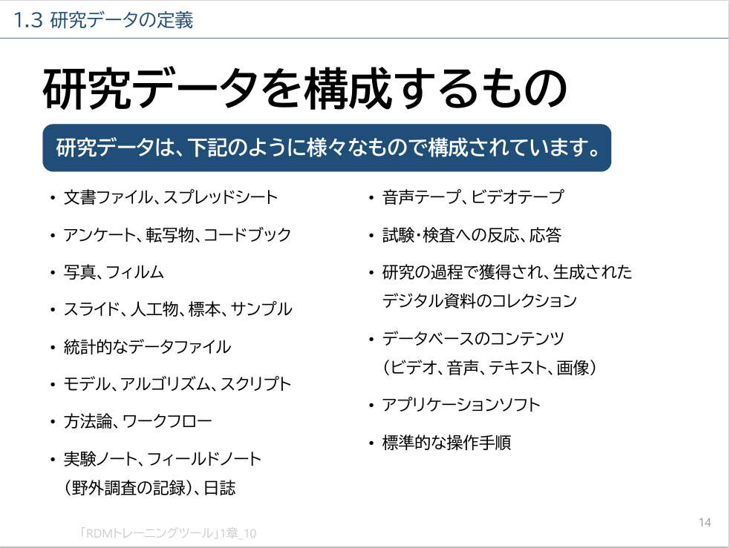
用語の定義
用語の定義
九州大学データ駆動イノベーション推進本部研究データ管理支援部門, 九州大学附属図書館図書館DX支援室（2023, 08）「はじめよう、研究データ管理」, 1_イントロダクション, p.1４. https://doi.org/10.15017/6796147
Notes:
Topic:用語の定義
```text
研究データは、ノートに記録されたものからデータベースに格納されたものなど、様々なもので構成されています。ここにあげたのは、その一例です。
各研究データを電子的に保存するためのファイルフォーマットには、テキスト、数値、画像、音声形式などがあります。ファイルフォーマットの詳細については、第4章で詳しく取り上げます。
```
```description
研究データは、ノートに記録されたものからデータベースに格納されたものなど、様々なもので構成されています。ここにあげたのは、その一例です。
各研究データを電子的に保存するためのファイルフォーマットには、テキスト、数値、画像、音声形式などがあります。ファイルフォーマットの詳細については、第4章で詳しく取り上げます。
```

Slide 13
用語の定義
用語の定義
大阪大学研究データポリシーより
研究者
研究データ
管理
研究データ
本学における研究活動に従事する全ての教職員、学生等
研究活動全般を主導・管理する研究者
研究活動の過程で研究データを取り扱う研究支援者
本学以外の研究機関や民間企業等に所属し、本学において研究活動を行う者
共同研究を行う者 等
研究代表者 研究支援者 共同研究者
観測データ、試験データ、調査データ、臨床データ、実験ノート、フィールドノート、メディアコンテンツ、プログラム、標本、史資料、アンケート表、論文、発表・講演資料など
本学の研究活動、またはそれに付随する活動の過程で研究者に
よって取得・収集・生成された情報（デジタルか否かは問わない）
※事務作業や教育上のデータは除く
研究活動の過程で生成されたデータはすべて「研究データ」です
研究計画
取得・収集
生成
解析・加工
評価
保存
共有
公開
検索
利活用
データライフサイクルの各段階におけるデータの管理
研究データの取扱い
計画の策定
研究中の日々の情報
の取り扱い
研究後の長期的な
データの取り扱い
Notes:
Topic:用語の定義
Pad:0.2
```text
研究データ管理は、データライフサイクルの(各)[kana:"カ'ク"]段階におけるデータの管理、と定義されており、右側にも図で示すとおり、データの取得・収集、生成、解析、加工、保存、共有、公開、利活用、評価といった、データライフサイクルの(各)[kana:"カ'ク"]段階において行われなければならない、ということになります。なお、研究データ管理は、研究データマネジメント、RDM（Research Data Management）と表現されることもあります。
```
```description
```

Slide 14

研究者の責務（DMP作成の意義）
研究実施前に作成する研究データ管理計画（DMP）に沿って、研究データ管理を行う
「研究プロジェクト等における研究データの取り扱いを定めるものであり、具体的にはデータの種類、フォーマット、アクセス及び共有のための方針、研究成果の保管に関する計画などについて記載されるもの。」
・公正性・再現性
・データの信頼性
・セキュリティ向上
研究の質、効率性向上
適切なデータ管理
DMP
入念な準備
科学技術・学術審議会学術分科会学術情報委員会（2016, 02, 26）「学術情報のオープン化の推進について（審議まとめ）」, p.17. 文部科学省. https://www.mext.go.jp/component/b_menu/shingi/toushin/__icsFiles/afieldfile/2016/04/08/1368804_1_1_1.pdf
吉田 et al.（2018, 08, 31）「研究データ管理サービスの設計と実践_第3章： 研究前の支援」 『 教材「研究データ管理サービスの設計と実践」』, p.16. オープンアクセスリポジトリ推進協会（JPCOAR）研究データ作業部会. https://jpcoar.repo.nii.ac.jp/records/128
Notes:
Topic:研究者の責務
```text
研究者の責務について説明します。
先程の研究活動におけるデータライフサイクルを開始するにあたり、研究代表者は、研究開始後のデータの取扱いを定めた、研究データ管理計画(D.M.P.)を研究開始前に策定し、その計画に沿ってデータを管理しなければなりません。
研究データ管理計画とは、(文部科学省)[kana:"モンブカガ'クショー"]の「学術情報のオープン化の推進について（審議まとめ）」において、「研究プロジェクト等における、研究データの取り扱いを定めるものであり、具体的にはデータの種類、フォーマット、アクセス及び共有のための方針、研究成果の保管に関する計画などについて記載されるもの」、とされています。
D.M.P.に基づく、研究データ管理の入念な準備は、公正性・再現性、データの信頼性、セキュリティー向上という、適切なデータ管理に繋がり、研究の質、効率性の向上に繋がります。
```
```description
研究者の責務についてです。
先程の研究活動におけるデータライフサイクルを開始するにあたり、研究代表者は研究開始後のデータの取扱いを定めた研究データ管理計画を研究開始前に策定し、その計画に沿ってデータを管理しなければなりません。
研究データ管理計画とは、文部科学省の「学術情報のオープン化の推進について（審議まとめ）」において、「研究プロジェクト等における研究データの取り扱いを定めるものであり、具体的にはデータの種類、フォーマット、アクセス及び共有のための方針、研究成果の保管に関する計画などについて記載されるもの」とされています。
DMPによる研究データ管理の入念な準備は、公正性・再現性、データの信頼性、セキュリティ向上という適切なデータ管理に繋がり、研究の質、効率性の向上に繋がります。
科学技術・学術審議会学術分科会学術情報委員会（2016, 02, 26）「学術情報のオープン化の推進について（審議まとめ）」, p.17. 文部科学省. https://www.mext.go.jp/component/b_menu/shingi/toushin/__icsFiles/afieldfile/2016/04/08/1368804_1_1_1.pdf
吉田 et al.（2018, 08, 31）「研究データ管理サービスの設計と実践_第3章： 研究前の支援」 『 教材「研究データ管理サービスの設計と実践」』, p.16. オープンアクセスリポジトリ推進協会（JPCOAR）研究データ作業部会. https://jpcoar.repo.nii.ac.jp/records/128
```

Slide 15
研究者の責務（データ管理の各段階）
研究データの取得・収集、保存
当該研究者が判断する適切な方法により、研究データを取得・収集し、保存する
関係する法令、学内規則、研究倫理その他の規範の遵守
データ来歴を明らかにした上で保存
保存期間終了後には適切に処理
研究活動の公正性
研究データの価値向上
研究データの公開・利活用
研究者の判断の上、可能な限り当該データを社会に公開し、その利活用の促進に努める
FAIR原則 ： データの共有・公開時に考慮すべき原則
Findable（見つけられる）、Accessible（アクセスできる）、Interoperable（相互運用できる）、Reusable（再利用できる）
ただし 関連する法令、オープン・アンド・クローズ戦略（※）等の制約あり
※国益や大学の利益に繋がる財産的価値のある成果物の保護、分野の特性など考慮した戦略）
オープン領域
オープン領域
クローズ領域
公開段階では研究データの品質の確保に努める
クローズ領域
データの信頼性 相互運用性 正確性 機械可読性 トレーサビリティなど
研究（分野A）
Notes:
Topic:研究者の責務
Delay:0.6
```text
研究データポリシーでは、研究者の責務について、研究データライフサイクルでの「研究データの取得・収集、保存」の段階と、「研究データの公開・利活用」の段階別に述べています。
「研究データの取得・収集、保存」の段階における研究者の責務として、取得・収集、さらに解析や加工されるデータについて、データ共有・公開・利活用を見据えて、知的財産法や(個人情報)[kana:"コジンジョーホー"]保護法などをはじめ、関連する法令等を遵守することや、データの来歴を明らかにした上で、保存することが求められます。
また、研究終了時（異動・退職を含む）は、研究データ管理計画や、大阪大学の、研究データの保存等に関するガイドラインを参照し、適切な処理を行うことが求められます。
公開・利活用の段階では、オープンサイエンス推進の観点から、FAIR原則に従い、研究データは可能な範囲で公開することが求められます。
ただし、関連する種々の法令や、オープン・アンド・クローズ戦略等に留意しなければなりません。
また、研究者は個別の状況に応じて、データの公開について判断する必要があるとともに、データの利活用を見据えて、データの品質の確保に努める必要があります。
```
```description
研究者の責務について、研究データポリシーでは、研究データライフサイクルにおける「研究データの取得・収集、保存」の段階と「研究データの公開・利活用」の段階について述べています。
「研究データの取得・収集、保存」の段階における研究者の責務として、取得・収集、さらに解析や加工されるデータについて、データ共有・公開・利活用を見据えて、知的財産法や個人情報保護法などをはじめ、関連する法令等を遵守することや、データの来歴を明らかにした上で保存することが求められます。
また、研究終了時（異動・退職を含む）は、研究データ管理計画や、大阪大学の、研究データの保存等に関するガイドラインを参照し、適切な処理を行うことが求められます。
公開・利活用の段階では、オープンサイエンス推進の観点から、FAIR原則に従い、研究データは可能な範囲で公開することが求められます。
ただし、関連する法令、オープン・アンド・クローズ戦略等に留意しなければなりません。
また、研究者は個別の状況に応じて、データの公開について判断する必要があるとともに、データの利活用を見据えて、データの品質の確保に努める必要があります。
※２ 関連する法令・学内規則などについて（例）
① 特許法
【学内】大阪大学発明規程
② 著作権法
③ 不正競争防止
④ 個人情報の保護に関する法律
【学内】国立大学法人大阪大学の保有する個人情報の管理に関する規程
⑤ 外国為替及び外国貿易法
【学内】大阪大学安全保障輸出管理規程
⑥ 不正アクセス行為の禁止等に関する法律
⑦［外国とのやりとりがある場合］ 外国の知的財産法やEU一般データ保護規則などの個人情報の保護に関わる法規
⑧ 研究活動における不正行為への対応等に関するガイドライン（平成26年8月26日文部科学大臣決定）
【学内】大阪大学における公正な研究活動の推進に関する規程
【学内】大阪大学における研究データの保存等に関するガイドライン
⑨ 外部機関との秘密保持契約、外部事業者からデータを入手する際のサービス利用規約等
```

Slide 16
大学の責務（大阪大学の場合）
研究データ管理を支援する環境の整備
オープンサイエンス推進室と関係部署が連携し、研究データ管理を支援する環境の整備を図る。
適切な管理プラットフォームの提供
研究推進部、情報推進部、附属図書館
研究データのメタデータ作成支援（研究データ利活用を促進）
附属図書館
研究データ管理の啓発、研究データ管理計画作成の支援など
研究推進部、附属図書館
法および倫理的な支援（新たな研究分野の成果創出）
研究推進部、共創推進部、共創機構、経営企画オフィス
共同研究や産学連携等に必要な支援（研究データ利活用の促進）
共創推進部、共創機構
時代に合わせたポリシーの見直し
研究推進部
Notes:
Topic:大学の責務（大阪大学の場合）
```text
大学の責務として、関係部署が連携し、研究データ管理を支援する、環境の整備を図る必要があります。
大阪大学では主に研究推進部、情報推進部、附属図書館が中心となって、研究データ基盤の提供を行っています。
その他、(各)[kana:"カ'ク"]関係部局の、得意分野を中心に支援を行ないます。
```
```description
大学の責務として、関係部署が連携し、研究データ管理を支援する環境の整備を図る必要があります。
大阪大学では主に研究推進部、情報推進部、附属図書館が中心となって、研究データ基盤の提供を行っています。
その他、各関係部局の得意分野を中心に支援を行ないます。
```

Slide 17
関連する法令・学内規則類（大阪大学の場合）
研究データを適切に管理・保存・公開・利活用するためには、関連する法令・学内規則への理解が不可欠
代表的な法令
学内規則
特許法
大阪大学発明規程
著作権法
不正アクセス行為の禁止等に関する法律
個人情報の保護に関する法律
不正競争防止法
国立大学法人大阪大学の保有する個人情報の管理に関する規程
外国為替及び外国貿易法
大阪大学安全保障輸出管理規程
外国の知的財産法や EU 一般データ保護規則など
研究活動における不正行為への対応等に関するガイドライン
大阪大学における公正な研究活動の推進に関する規程
大阪大学における研究データの保存等に関するガイドライン
外部機関との秘密保持契約、データ入手の際のサービス利用規約等
研究分野の特性に応じて各部局で定められたたルール
研究データ基盤整備と国際展開ワーキング・グループ（2019, 10）「研究データ基盤整備と国際展開ワーキング・グループ報告書––研究データ基盤整備と国際展開に関する戦略––」, p.19. 内閣府. https://www8.cao.go.jp/cstp/tyousakai/kokusaiopen/houkokusho.pdf
Notes:
Topic:関連する法令・学内規則類（大阪大学の場合）
```text
ここに示すのは代表的な法令と、それに連関する大阪大学内の規則です。
その他、研究分野毎の特性に応じて、(各)[kana:"カ'ク"]部局で定められたルール等もあります。
次のスライドから、特に全分野で共通する、代表的な法令についてお話しします。
```
```description
ここに示すのは代表的な法令と、それに紐づく学内規則です。
この他、研究分野毎の特性に応じて各部局で定められたルール等もあります。
次のスライドから特に全分野で共通する代表的な法令についてそれぞれお話しします。
研究データ基盤整備と国際展開ワーキング・グループ（2019, 10）「研究データ基盤整備と国際展開ワーキング・グループ報告書––研究データ基盤整備と国際展開に関する戦略––」, p.19. 内閣府. https://www8.cao.go.jp/cstp/tyousakai/kokusaiopen/houkokusho.pdf
```

Slide 18
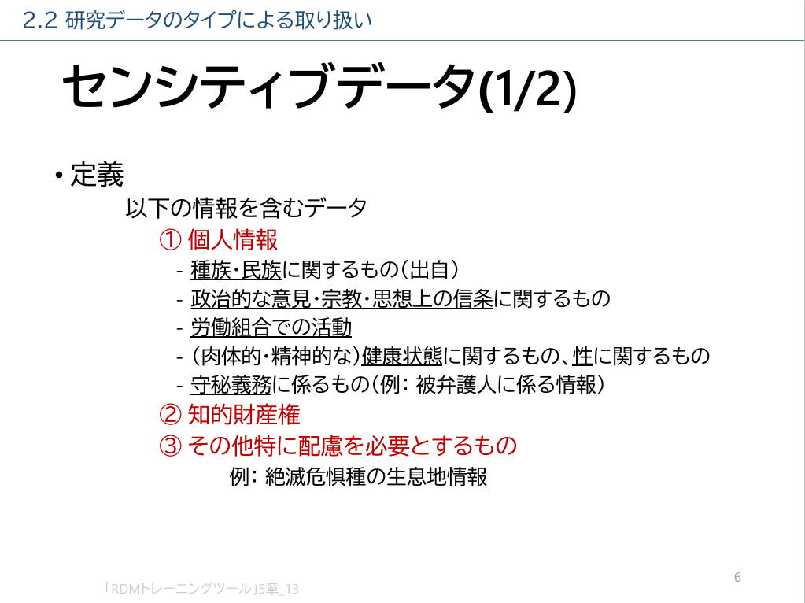
センシティブデータ
九州大学データ駆動イノベーション推進本部研究データ管理支援部門, 九州大学附属図書館図書館DX支援室（2023, 08）「はじめよう、研究データ管理」, 2_研究データ管理の方針決定, p.６. https://doi.org/10.15017/6796147
Notes:
Topic:センシティブデータ
```text
センシティブデータとは、一般に、１、(個人情報)[kana:"コジンジョ'ーホー"]、２、知的財産権に関係するもの、３、その他特に配慮を必要とするものが含まれるデータのことを言います。研究の際にこれらのデータを用いるときは社会的見地から、特に慎重な取扱いが要求されます。
```
```description
センシティブデータとは、一般に、①個人情報、②知的財産権に関係するもの、③その他特に配慮を必要とするもの
が含まれるデータのことを言います。研究の際にこれらのデータを用いるときは社会的見地から、特に慎重な取扱いが要求されます。
```

Slide 19
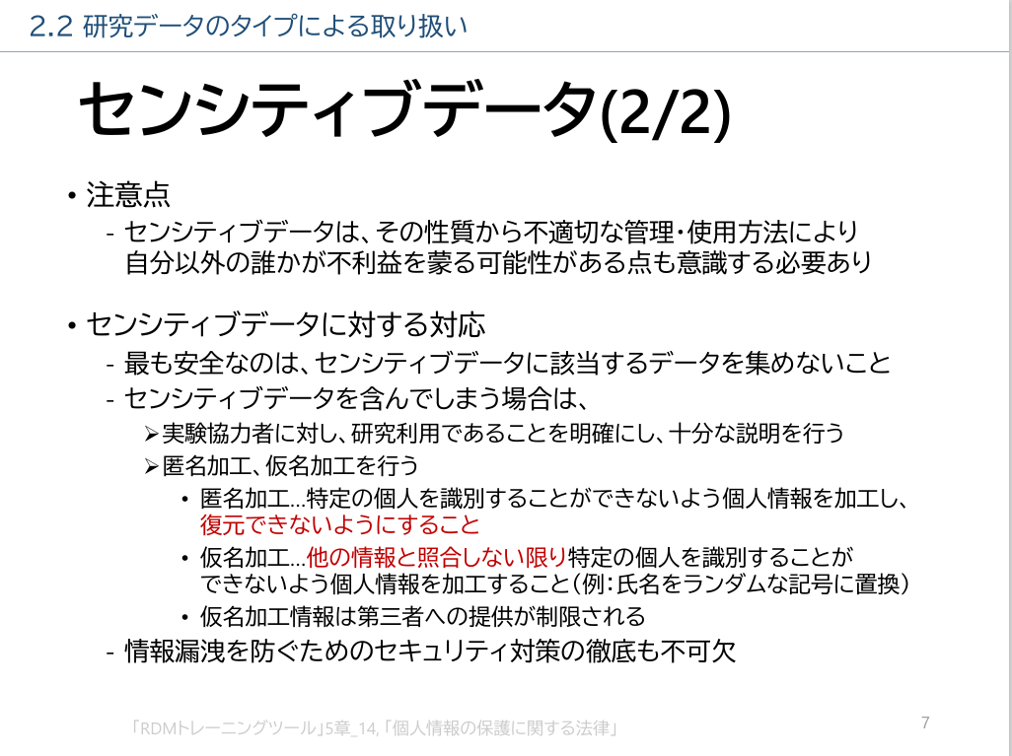
センシティブデータ
九州大学データ駆動イノベーション推進本部研究データ管理支援部門, 九州大学附属図書館図書館DX支援室（2023, 08）「はじめよう、研究データ管理」, 2_研究データ管理の方針決定, p.7. https://doi.org/10.15017/6796147
Notes:
Topic:センシティブデータ
```text
センシティブデータは、その性質から、不適切な管理・使用方法により、自分以外の誰かが不利益を蒙る可能性がある点も意識しておいてください。
センシティブデータを取り扱う場合、最も安全な方法は、センシティブデータに該当するデータを集めないことです。不要な情報を管理することによるリスクを十分に意識しましょう。
研究内容がセンシティブデータを含んでしまう場合は、センシティブデータの対象者に対して「データがどのように使われるのか」について十分な説明を行う必要があります。その上で、データは情報の匿名化や暗号化等を行い、厳重に管理した上で、公開の可否や範囲を慎重に検討する必要があります。
当然ながら、情報漏えい等を防止するためセキュリティ対策の徹底も不可欠です。
```
```description
センシティブデータは、その性質から、不適切な管理・使用方法により、自分以外の誰かが不利益を蒙る可能性がある点も意識しておいてください。
センシティブデータを取り扱う場合、最も安全な方法は、センシティブデータに該当するデータを集めないことです。不要な情報を管理することによるリスクを十分に意識しましょう。
研究内容がセンシティブデータを含んでしまう場合は、センシティブデータの対象者に対して「データがどのように使われるのか」について十分な説明を行う必要があります。その上で、データは情報の匿名化や暗号化等を行い、厳重に管理した上で、公開の可否や範囲を慎重に検討する必要があります。
当然ながら、情報漏えい等を防止するためセキュリティ対策の徹底も不可欠です。
```

Slide 20
知的財産権
知的財産権
知的財産的な価値がある研究データ
機関として戦略的に非公開を選択する必要がある
機関の知財及びデータ保存等に関するポリシーの確認や、知財担当部署への照会などが必要
複数の関係者が知的財産権を保持していたり、秘匿義務がある場合は、データ共有者間での取り決めに沿って、非公開にする必要がある。この場合には、データ共有者の所属機関のポリシーや共有者間での取り決めの確認が必要。
吉田et al.（2018, 08, 31）「研究データ管理サービスの設計と実践_第5章：研究後の支援 」 『 教材「研究データ管理サービスの設計と実践」』, p.5. オープンアクセスリポジトリ推進協会（JPCOAR）研究データ作業部会. https://jpcoar.repo.nii.ac.jp/records/128
Notes:
Topic:センシティブデータ
```text
知的財産的な価値がある研究データの場合、機関として戦略的に非公開を選択する必要があります。
機関の知財、及び、データ保存等に関するポリシーの確認や、知財の担当部署への照会などが必要です。
また、複数の関係者が知的財産権を保持していたり、秘匿義務がある場合は、データ共有者間での取り決めに沿って、非公開にする必要があります。この場合には、データ共有者の所属機関のポリシーや、共有者間での取り決めの確認が必要です。
```
```description
知的財産的な価値がある研究データの場合、機関として戦略的に非公開を選択する必要があります。
機関の知財及びデータ保存等に関するポリシーの確認や、知財担当部署への照会などが必要です。
また、複数の関係者が知的財産権を保持していたり、秘匿義務がある場合は、データ共有者間での取り決めに沿って、非公開にする必要があります。この場合には、データ共有者の所属機関のポリシーや共有者間での取り決めの確認が必要です。
吉田et al.（2018, 08, 31）「研究データ管理サービスの設計と実践_第5章：研究後の支援 」 『 教材「研究データ管理サービスの設計と実践」』, p.5. オープンアクセスリポジトリ推進協会（JPCOAR）研究データ作業部会. https://jpcoar.repo.nii.ac.jp/records/128
```

Slide 21
著作権
著作物＝「思想又は感情を創作的に表現したものであつて、文芸、学術、美術又は音楽の範囲に属するもの」をいう （著作権法第 2 条第 1 項第 1 号）
  判例：
  「データ自体は、仮にその集積行為に多額の費用、時間及び人員を費やしたものであったとしても著作権法の保護の対象となるわけではない」
  （名古屋地判平成12年10月18日. 事件番号平成11(ワ)5181）https://www.courts.go.jp/app/files/hanrei_jp/907/012907_hanrei.pdf
単なる客観的事実やデータは著作物とはみなされない
ただし、一定の考えのもとデータを整理・分析した場合は「創作性」が認められる場合も（地図、データベースの著作物etc.）。
JPCOAR, 『研究データ管理サービスの設計と実践』第２版 第５章 研究前の支援, https://jpcoar.repo.nii.ac.jp/records/128, スライド27を引用・加工
Notes:
Topic:センシティブデータ
```text
日本では、著作権は著作権法において、「思想又は感情を創作的に表現したものであって、文芸、学術、美術又は音楽の範囲に属するもの」と定義されます。研究データについては、判例において、データ自体は、集積行為に多額のコストをかけても、著作権法の保護対象にはならない、とされており、単なる客観的事実やデータは、著作物とは見なされません。
但し、一定の考え方のもとにデータを整理・分析した場合には、「創作性」が認められる場合もあります。例えば、地図やデータベースの著作物は、これに該当します。
```
```description
日本では、著作権は著作権法により「思想又は感情を創作的に表現したものであって、文芸、学術、美術又は音楽の範囲に属するもの」と定義されます。研究データについては、判例において、データ自体は、集積行為に多額のコストをかけても、著作権法の保護対象にはならないとされており、単なる客観的事実やデータは、著作物とは見なされません。
但し、一定の考え方のもとにデータを整理・分析した場合には「創作性」が認められる場合もあります。例えば、地図やデータベースの著作物は、これに該当します。
JPCOAR, 『研究データ管理サービスの設計と実践』第２版 第５章 研究前の支援, https://jpcoar.repo.nii.ac.jp/records/128
```

Slide 22
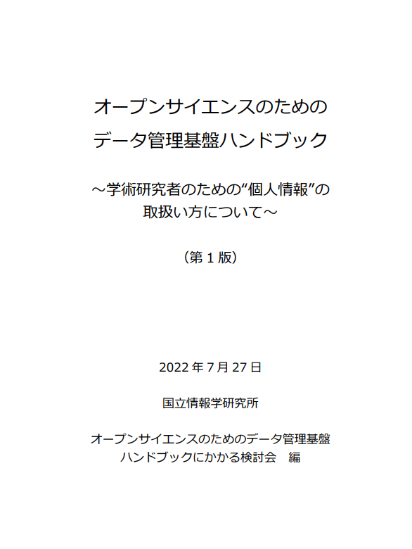
個人情報保護
個人情報を含む研究データを扱う際の留意点（一例）
  ・データの保存、共有について利害関係者から同意を得ているか
  ・個人識別性は保護されているか（データの匿名化、不要な項目の削除等）
オープンサイエンスのためのデータ管理基盤ハンドブック
～学術研究者のための“個人情報”の取扱い方について～
  データの利活用において、特に、個人情報を含むデータの取扱いは難しく、その取扱いを躊躇することが想定される。
  国立情報学研究所（NII）では、「オープンサイエンスのためのデータ管理基盤ハンドブックにかかる検討会」を設置し、日本学術会議と連携し、データを取り扱う際の注意点を丁寧にまとめた研究者のためのハンドブックを作成。
  研究において個人情報を取り扱うに当たっては、本ガイドブックに加えて、個人情報保護委員会が公表している各ガイドライン、Q＆A 及び事務対応ガイド等の各種資料を参考にしていく必要がある。
吉田et al.（2018, 08, 31）「研究データ管理サービスの設計と実践_第3章： 研究前の支援」 『 教材「研究データ管理サービスの設計と実践」』, p.25. オープンアクセスリポジトリ推進協会（JPCOAR）研究データ作業部会. https://jpcoar.repo.nii.ac.jp/records/128
オープンサイエンスのためのデータ管理基盤ハンドブックにかかる検討会（編）（2022, 07, 27）「オープンサイエンスのためのデータ管理基盤ハンドブック～学術研究者のための“個人情報”の取扱い方について～（第１版）」. 国立情報学研究所. https://www.scj.go.jp/ja/member/iinkai/kanji/pdf25/siryo328-handbook.pdf
Notes:
Topic:センシティブデータ
```text
昨今の (個人情報)[kana:"コジンジョーホー"]保護法の改正に伴い、原則データ公開を求めるオープンサイエンス時代に、研究者にとって個人情報を含むデータの取扱いは非常に重要です。
そのため、国立情報学研究所は日本学術会議と連携し、「オープンサイエンスのためのデータ管理基盤ハンドブック～学術研究者のための“個人情報”の取扱い方について～」をまとめています。
研究において個人情報を取り扱うに当たっては、(本)[kana:"ホ'ン"]ハンドブックに加えて、 (個人情報)[kana:"コジンジョーホー"]保護委員会が公表している、(各)[kana:"カ'ク"]ガイドライン、 (QandA)[kana:"キューア'ンドエ'ー"]、及び、事務対応ガイド等、(各種)[kana:"カ'クシュ"]資料を参考することができます。
```
```description
個人情報保護法の改正に伴い、原則データ公開を求めるオープンサイエンス時代に、研究者にとって個人情報を含むデータの取扱いは非常に重要です。
そのため、国立情報学研究所は日本学術会議と連携し、「オープンサイエンスのためのデータ管理基盤ハンドブック～学術研究者のための“個人情報”の取扱い方について～」をまとめています。
研究において個人情報を取り扱うに当たっては、本ハンドブックに加えて、個人情報保護委員会が公表している各ガイドライン、Q＆A 及び事務対応ガイド等の各種資料を参考することができます。
吉田et al.（2018, 08, 31）「研究データ管理サービスの設計と実践_第3章： 研究前の支援」 『 教材「研究データ管理サービスの設計と実践」』, p.25. オープンアクセスリポジトリ推進協会（JPCOAR）研究データ作業部会. https://jpcoar.repo.nii.ac.jp/records/128
オープンサイエンスのためのデータ管理基盤ハンドブックにかかる検討会（編）（2022, 07, 27）「オープンサイエンスのためのデータ管理基盤ハンドブック～学術研究者のための“個人情報”の取扱い方について～（第１版）」. 国立情報学研究所. https://www.scj.go.jp/ja/member/iinkai/kanji/pdf25/siryo328-handbook.pdf
```

Slide 23
国家安全保障、国際関係などに係るデータ
国家安全保障、国際関係などに係るデータ
国家安全保障、国際関係などに係る場合
国の安全保障に係る研究データの公開は法律で規制されており、大量破壊兵器の開発等に関わるデータ（外国為替及び外国貿易法で規定）や、防衛秘密（自衛隊法で規定）等が含まれます。
その他、国民生活に影響を及ぼす可能性がある重要なデータ（例えば、国内のエネルギー資源の所在地、重要な設備の設計図など）については、特別法による措置があるケースもあります。
（Cf. 参考１）
共同研究契約や個別の契約により公開制限が定められている場合
共同研究や委託研究においては、データの公開について研究パートナー、委託元などとの契約を遵守する必要があります。
（出版社を含む）民間企業などとデータの公開を制限する旨の契約を締結している場合には、契約内容を遵守する必要があります。
（Cf. 参考２および３）
研究データライセンス小委員会（2019, 12, 25）「研究データの公開・利用条件指定ガイドライン」, ｐ.8. 研究データ利活用協議会. https://japanlinkcenter.org/rduf/doc/rduf_license_guideline.pdf
参考１ 産学連携学会（2011, 03, 22）「研究者のための安全保障貿易管理ガイドライン––大学・高等教育機関における––」改定第２版. 産学連携学会. http://j-sip.org/info/pdf/anzenhosho1-1_2.pdf
参考２ 経済産業省（2023, 04）「（別冊）委託研究開発におけるデータマネジメントに関する運用ガイドライン」. 経済産業省. https://www.meti.go.jp/policy/innovation_policy/datamanagementguideline_3.pdf
参考３ 経済産業省（2019, 6）「AI・データの利用に関する契約ガイドライン –– データ編 –– 」. 経済産業省. https://www.meti.go.jp/policy/mono_info_service/connected_industries/sharing_and_utilization/20180615001-2.pdf
Notes:
Topic:センシティブデータ
```text
ここでは、「国家安全保障、国際関係などに係る場合」[break:"0.1s"]、「共同研究契約や個別の契約により、公開制限が定められている場合」[break:"0.1s"]の留意点について示しています。
国の安全保障に係る研究データの公開は、法律で規制されており、大量破壊兵器の開発等に関するデータ[break:"0.01s"]（外国為替及び外国貿易法で規定）[break:"0.1s"]や、防衛秘密[break:"0.01s"]（自衛隊法で規定）等が含まれます。
その他、国民生活に影響を及ぼす、可能性がある重要なデータ（例えば、国内のエネルギー資源の所在地、重要な設備の設計図など）については、特別法による措置があるケースもあります。
共同研究や委託研究においては、データの公開について、研究パートナー、 委託元などとの契約を遵守する必要があります。
（出版社を含む）民間企業などと、データの公開を(制限する旨)[kana:"セイ'ゲンスルムネ"]の、契約を締結している場合には、契約内容を遵守する必要があります。
```
```description
ここでは、「国家安全保障、国際関係などに係る場合」や「共同研究契約や個別の契約により公開制限が定められている場合」の留意点について示しています。
研究データライセンス小委員会（2019, 12, 25）「研究データの公開・利用条件指定ガイドライン」, ｐ.8. 研究データ利活用協議会. https://japanlinkcenter.org/rduf/doc/rduf_license_guideline.pdf
参考１ 産学連携学会（2011, 03, 22）「研究者のための安全保障貿易管理ガイドライン––大学・高等教育機関における––」改定第２版. 産学連携学会. http://j-sip.org/info/pdf/anzenhosho1-1_2.pdf
参考２ 経済産業省（2023, 04）「（別冊）委託研究開発におけるデータマネジメントに関する運用ガイドライン」. 経済産業省. https://www.meti.go.jp/policy/innovation_policy/datamanagementguideline_3.pdf
参考３ 経済産業省（2019, 6）「AI・データの利用に関する契約ガイドライン –– データ編 –– 」. 経済産業省. https://www.meti.go.jp/policy/mono_info_service/connected_industries/sharing_and_utilization/20180615001-2.pdf
```

Slide 24
個別の分野や研究コミュニティの慣習・基準
個別の分野や研究コミュニティの慣習・基準
分野・研究コミュニティの慣習などで、公開制限が一般的な場合
  個別の分野や研究コミュニティにおいて、データの公開制限について慣習や基準・倫理規定などがある場合があります。例示のように国際条約として示されている場合もありますが、必ずしも明文化されていないケースもあり、留意が必要です。
国際条約として示されているケースの例
[例 1]絶滅のおそれのある野生動植物の種の国際取引に関する条約 (CITES) https://www.cites.org/eng
[例 2]文化財の不法な輸入、輸出及び所有権移転を禁止し及び防止する手段に関する条約 http://portal.unesco.org/en/ev.phpURL_ID=13039&URL_DO=DO_TOPIC&URL_SECTION=201.html
その他、RDA/CODATA が作成したガイドライン内では、本文記載のほか、絶滅危惧種の保護、文化資源の保護、主権的な遺伝資源の保護、伝統的知識の保護等に関する研究データの公開制限が言及されています。
Legal Interoperability of Research Data: Principles and Implementation Guidelines https://doi.org/10.5281/zenodo.162241
明文化されていないケースの例
文学研究では作家家族の希望などにより資料が非公開とされている場合があります。
研究データライセンス小委員会（2019, 12, 25）「研究データの公開・利用条件指定ガイドライン」, ｐ.8. 研究データ利活用協議会. https://japanlinkcenter.org/rduf/doc/rduf_license_guideline.pdf
Notes:
Topic:センシティブデータ
```text
分野・研究コミュニティの慣習などで、公開に制限があることが一般的な場合に、データの公開制限について、慣習や基準・倫理規定などがある場合があります。
例示のように国際条約として示されている場合もありますが、必ずしも明文化されていないケースもあり、留意が必要です。
[break:"3s"]
```
```description
分野・研究コミュニティの慣習などで、公開制限が一般的な場合において、データの公開制限について慣習や基準・倫理規定などがある場合があります。
例示のように国際条約として示されている場合もありますが、必ずしも明文化されていないケースもあり、留意が必要です。
研究データライセンス小委員会（2019, 12, 25）「研究データの公開・利用条件指定ガイドライン」, ｐ.8. 研究データ利活用協議会. https://japanlinkcenter.org/rduf/doc/rduf_license_guideline.pdf
```

Slide 25
参照資料
大阪大学（2023, 03, 24）「大阪大学研究データポリシー」. 大阪大学. https://www.osaka-u.ac.jp/ja/research/files/e30yqd
––––––––（n.d.）「研究データポリシー解説」. 大阪大学. https://www.osaka-u.ac.jp/ja/research/files/6wqprp
オープンサイエンスのためのデータ管理基盤ハンドブックにかかる検討会（編）（2022, 07, 27）「オープンサイエンスのためのデータ管理基盤ハンドブック～学術研究者のための“個人情報”の取扱い方について～（第１版）」. 国立情報学研究所. https://www.scj.go.jp/ja/member/iinkai/kanji/pdf25/siryo328-handbook.pdf
科学技術・学術審議会学術分科会学術情報委員会（2016, 02, 26）「学術情報のオープン化の推進について（審議まとめ）」. 文部科学省. https://www.mext.go.jp/component/b_menu/shingi/toushin/__icsFiles/afieldfile/2016/04/08/1368804_1_1_1.pdf
九州大学データ駆動イノベーション推進本部研究データ管理支援部門, 九州大学附属図書館図書館DX支援室（2023, 08）「はじめよう、研究データ管理」, 2_研究データ管理の方針決定. https://doi.org/10.15017/6796147
経済産業省（2019, 6）「AI・データの利用に関する契約ガイドライン –– データ編 –– 」. 経済産業省. https://www.meti.go.jp/policy/mono_info_service/connected_industries/sharing_and_utilization/20180615001-2.pdf
––––––––（2023, 04）「（別冊）委託研究開発におけるデータマネジメントに関する運用ガイドライン」. 経済産業省. https://www.meti.go.jp/policy/innovation_policy/datamanagementguideline_3.pdf
研究データ基盤整備と国際展開ワーキング・グループ（2019, 10）「研究データ基盤整備と国際展開ワーキング・グループ報告書––研究データ基盤整備と国際展開に関する戦略––」, p.19. 内閣府. https://www8.cao.go.jp/cstp/tyousakai/kokusaiopen/houkokusho.pdf
研究データライセンス小委員会（2019, 12, 25）「研究データの公開・利用条件指定ガイドライン」, ｐ.8. 研究データ利活用協議会. https://doi.org/10.11502/rduf_license_guideline
産学連携学会（2011, 03, 22）「研究者のための安全保障貿易管理ガイドライン––大学・高等教育機関における––」改定第２版. 産学連携学会. http://j-sip.org/info/pdf/anzenhosho1-1_2.pdf
大学 ICT 推進協議会（AXIES）（2021,07,01）「 大学における研究データポリシー策定のためのガイドライン」. 大学ICT推進協会https://rdm.axies.jp/_media/sites/14/2021/07/urdp-guideline.pdf
内閣府（2021, 03, 26）「第６期科学技術・イノベーション基本計画」内閣府. https://www8.cao.go.jp/cstp/kihonkeikaku/6honbun.pdf.
吉田幸苗, 天野絵里子, 松本侑子, 西薗由依, 山地一禎, 南山泰之, 尾城孝一, 常川真央, 大園隼彦（2018, 08, 31）『 教材「研究データ管理サービスの設計と実践」』. オープンアクセスリポジトリ推進協会（JPCOAR）研究データ作業部会. https://jpcoar.repo.nii.ac.jp/records/128
The UK Data Service. (n.d.). Research data management. https://www.ukdataservice.ac.uk/manage-data/lifecycle.aspx
van Selm, M. (2015). RDM Support - basic training course for information specialists. figshare. Dataset. https://doi.org/10.6084/m9.figshare.1285313.v1
Notes:
Topic:個別の分野や研究コミュニティの慣習・基準
```text
こちらは参照資料です。
```
```description
こちらは参照資料です。
大阪大学（2023, 03, 24）「大阪大学研究データポリシー」. 大阪大学. https://www.osaka-u.ac.jp/ja/research/files/e30yqd
––––––––（n.d.）「研究データポリシー解説」. 大阪大学. https://www.osaka-u.ac.jp/ja/research/files/6wqprp
オープンサイエンスのためのデータ管理基盤ハンドブックにかかる検討会（編）（2022, 07, 27）「オープンサイエンスのためのデータ管理基盤ハンドブック～学術研究者のための“個人情報”の取扱い方について～（第１版）」. 国立情報学研究所. https://www.scj.go.jp/ja/member/iinkai/kanji/pdf25/siryo328-handbook.pdf
科学技術・学術審議会学術分科会学術情報委員会（2016, 02, 26）「学術情報のオープン化の推進について（審議まとめ）」. 文部科学省. https://www.mext.go.jp/component/b_menu/shingi/toushin/__icsFiles/afieldfile/2016/04/08/1368804_1_1_1.pdf
経済産業省（2019, 6）「AI・データの利用に関する契約ガイドライン –– データ編 –– 」. 経済産業省. https://www.meti.go.jp/policy/mono_info_service/connected_industries/sharing_and_utilization/20180615001-2.pdf
––––––––（2023, 04）「（別冊）委託研究開発におけるデータマネジメントに関する運用ガイドライン」. 経済産業省. https://www.meti.go.jp/policy/innovation_policy/datamanagementguideline_3.pdf
研究データ基盤整備と国際展開ワーキング・グループ（2019, 10）「研究データ基盤整備と国際展開ワーキング・グループ報告書––研究データ基盤整備と国際展開に関する戦略––」, p.19. 内閣府. https://www8.cao.go.jp/cstp/tyousakai/kokusaiopen/houkokusho.pdf
研究データライセンス小委員会（2019, 12, 25）「研究データの公開・利用条件指定ガイドライン」, ｐ.8. 研究データ利活用協議会. https://doi.org/10.11502/rduf_license_guideline
産学連携学会（2011, 03, 22）「研究者のための安全保障貿易管理ガイドライン––大学・高等教育機関における––」改定第２版. 産学連携学会. http://j-sip.org/info/pdf/anzenhosho1-1_2.pdf
大学 ICT 推進協議会（AXIES）（2021,07,01）「 大学における研究データポリシー策定のためのガイドライン」. 大学ICT推進協会https://rdm.axies.jp/_media/sites/14/2021/07/urdp-guideline.pdf
内閣府（2021, 03, 26）「第６期科学技術・イノベーション基本計画」内閣府. https://www8.cao.go.jp/cstp/kihonkeikaku/6honbun.pdf.
吉田幸苗, 天野絵里子, 松本侑子, 西薗由依, 山地一禎, 南山泰之, 尾城孝一, 常川真央, 大園隼彦（2018, 08, 31）『 教材「研究データ管理サービスの設計と実践」』. オープンアクセスリポジトリ推進協会（JPCOAR）研究データ作業部会. https://jpcoar.repo.nii.ac.jp/records/128
The UK Data Service. (n.d.). Research data management. https://www.ukdataservice.ac.uk/manage-data/lifecycle.aspx
van Selm, M. (2015). RDM Support - basic training course for information specialists. figshare. Dataset. https://doi.org/10.6084/m9.figshare.1285313.v1
```

